Slide 1
如何学习Android
郭红俊
http://weibo.com/ghj1976
Notes:
针对java程序员
http://gamerboom.com/archives/23124

Slide 2
大纲
Android 平台架构特征；
架构概述
Activity、Task、Process、Application
Layout布局与UI控件
消息传递
服务
Best Practices for Performance
其他我们可能会用到的知识点

Slide 3
移动设备的特点
电池
计算能力
设备尺寸碎片化
APP内存限制
存储空间
Notes:
Android应用程序能使用的最大内存是有个限制的，老的G1是16M，象我的G7是24M，三星的P7510平板是64M。模拟器中，我们是通过设置Max VM application heap size来定义的，真机可以用Runtime.getRuntime().maxMemory()来获得，其中已用数用Runtime.getRuntime().totalMemory()获得。

Slide 4
与Java开发Web的区别
性能
耗电量
Task栈机制
消息传递（Broadcast Intent Receiver）

Slide 5
Android 平台特征
应用程序框架支持组件的重用与替换。
这样我们可以把系统中不喜欢的应用程序删除，安装我们喜欢的应用程序。
Dalvik虚拟机专门为移动设备进行了优化。
每一个Android SDK应用程序都在它自己的进程中运行，都拥有一个独立的Dalvik虚拟机实例。
Android SDK应用程序将由Java编写、编译的类文件通过DX工具转换成一种后缀名为.dex的文件来执行。
Dalvik虚拟机是基于寄存器的，相对于Java虚拟机速度要快很多。
最大内存限制。
内部集成浏览器基于开源的WebKit引擎。
反而是移动设备浏览器对HTML5的支持好。
Notes:
http://www.admin10000.com/document/177.html

Slide 6
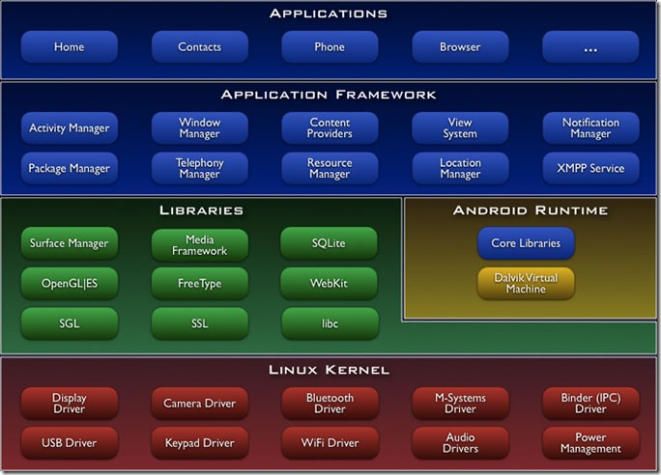
Android 架构
Notes:
http://www.cnblogs.com/skynet/archive/2010/04/15/1712924.html

Slide 7
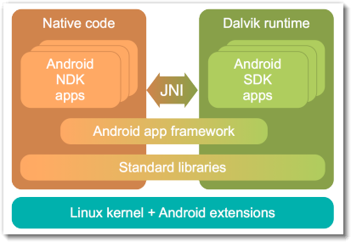
NDK和SDK App
Notes:
http://www.admin10000.com/document/171.html

Slide 8
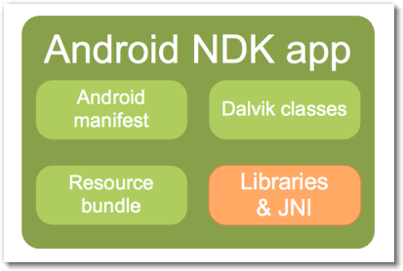
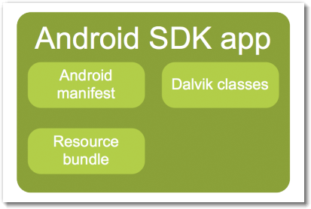
APP里面是什么
Notes:
http://www.admin10000.com/document/171.html

Slide 9
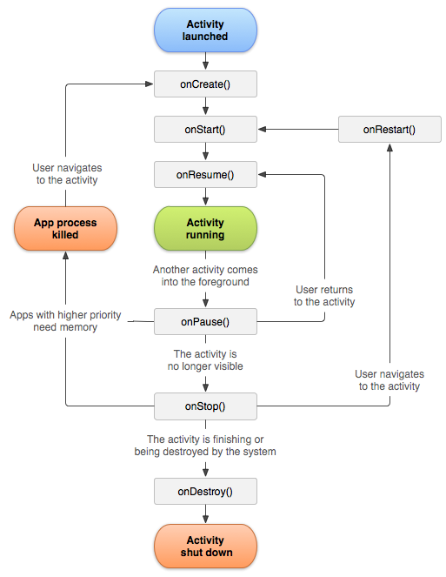
The Activity Lifecycle
Notes:
http://www.360doc.com/content/10/0507/15/155970_26498989.shtml
http://www.cnblogs.com/skynet/archive/2010/04/16/1713740.html

Slide 10
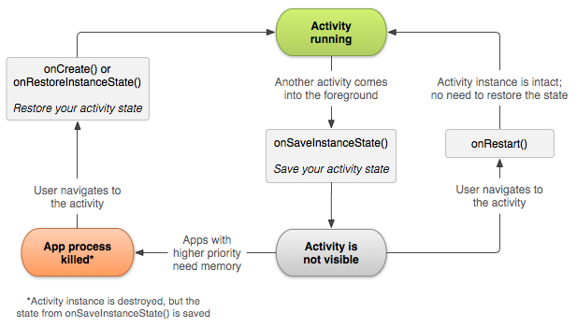
Activity离开后再次进入的流程

Slide 11
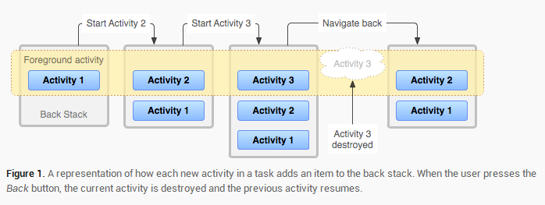
Activity压栈出栈
Notes:
http://www.cnblogs.com/mengdd/archive/2013/06/13/3134380.html

Slide 12
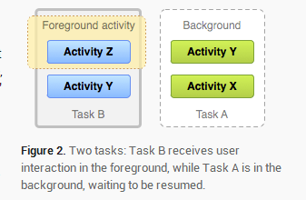
多个Task
Task也只是一个有凝聚力的单元，当用户开启一个新的task，或者Home键回到桌面时，task将会变为在后台运行。
当Task在后台时，其中所有的activity都是停止的，back stack保持不变，这个task只是失去了焦点。
Task可以回到前台状态，这样用户就可以回到他们离开的现场，即最顶端的activity会resume。
后台中可以保持多个task，但是系统可能会kill后台的activity用来恢复内存，这样就会导致activity的状态丢失。

Slide 13
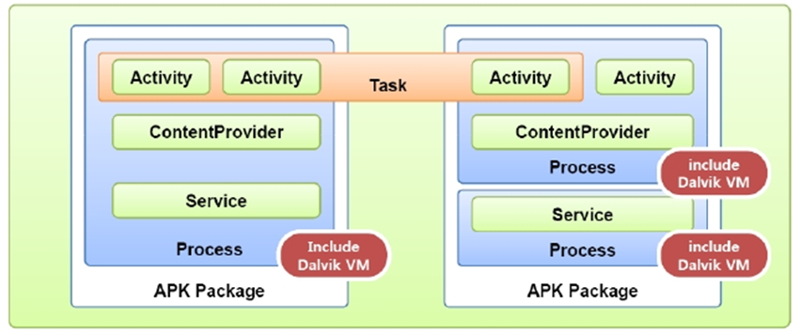
Activity Task VM Process
Notes:
http://www.cnblogs.com/ghj1976/archive/2011/04/29/2032412.html

Slide 14
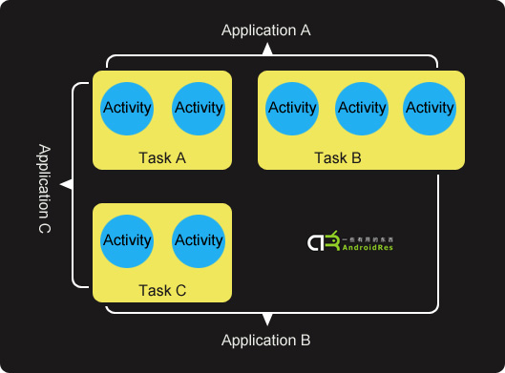
Activity Application Task
Notes:
http://www.cnblogs.com/ghj1976/archive/2011/04/29/2032412.html

Slide 15
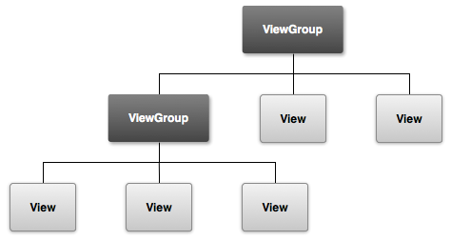
UI与控件
Android UI界面由以下树形结构组成, 从图中可以看出, UI界面是有View与ViewGroup两大类控件组成，在下面树形图中不管是View还是ViewGroup都是从android.view.View中派生, 而ViewGroup作为容器, 它可以装载和管理其下的一些列由android.view.View派生出来的元素(View和ViewGroup):

Slide 16

控件绘制
控件显示到界面上主要分三个流程；
每一个控件都有measure(), layout(), draw()方法；
Notes:
http://www.cnblogs.com/thinear/archive/2012/07/23/2605153.html

Slide 17
UI相关工具
Draw 9-Patch
hierarchyviewer

Slide 18
消息传递
点击事件的消息传递
http://www.cnblogs.com/ghj1976/archive/2012/04/13/2445561.html
Handler传递消息（跨线程传递）
http://www.cnblogs.com/ghj1976/archive/2011/05/06/2038469.html
跨进程传递
广播 Broadcast
Intent

Slide 19
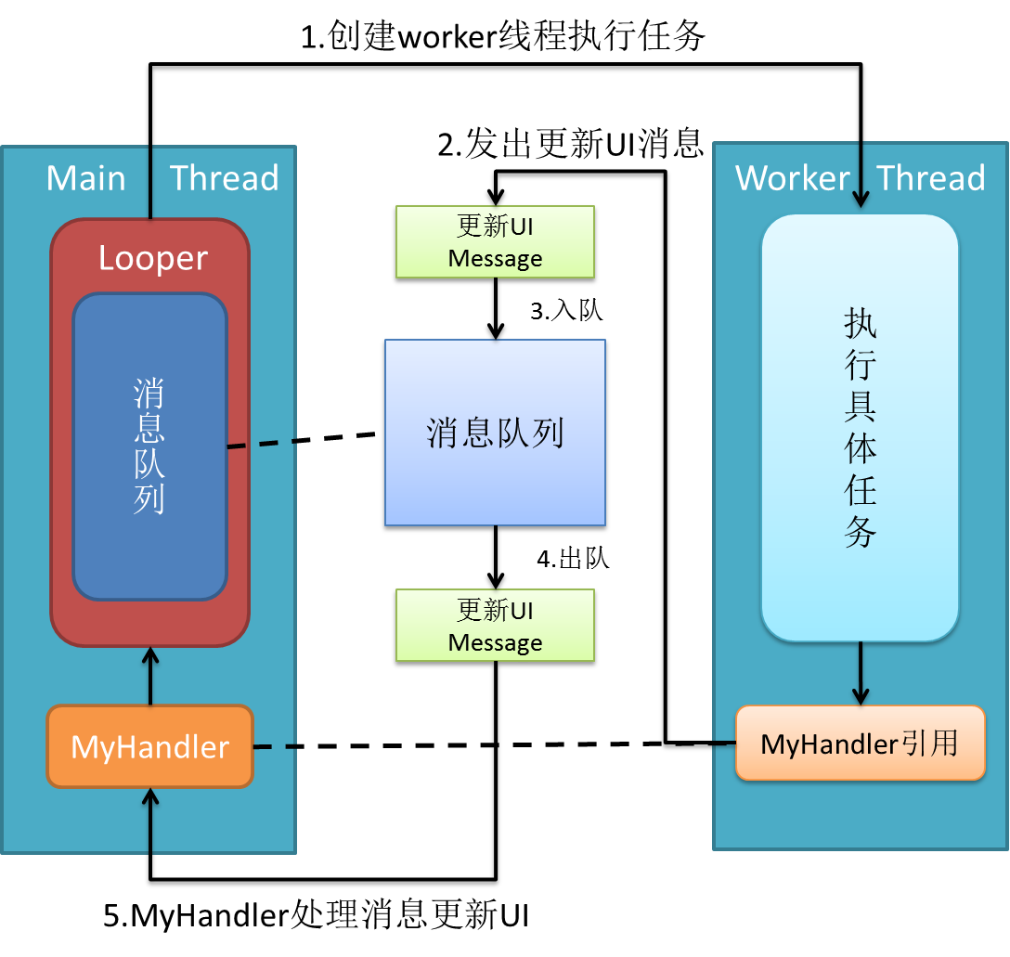
跨线程传递消息
Notes:
http://blog.csdn.net/zkdemon/article/details/6914161

Slide 20
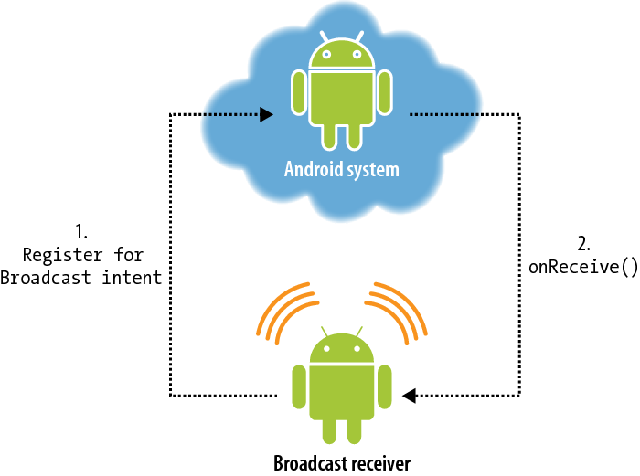
Broadcast Receiver
Notes:
http://blog.csdn.net/baoyiming1991/article/details/6318146

Slide 21
Intent
Intent分为显式（explicit）和隐式（implicit）两种。
显式的Intent要求发送者明确地指出接收者是谁；
而隐式的Intent只要求发送者指明接收者属于哪一类别。比如某Activity可以发送一个“我要打开网页”的Intent，这时能够“打开网页”的某个应用程序即可收到这个Intent。

Slide 22
service的两种模式
本地服务 Local Service
用于应用程序内部。
它可以启动并运行，直至有人停止了它或它自己停止。在这种方式下，它以调用Context.startService()启动，而以调用Context.stopService()结束。它可以调用Service.stopSelf() 或 Service.stopSelfResult()来自己停止。不论调用了多少次startService()方法，你只需要调用一次stopService()来停止服务。
用于实现应用程序自己的一些耗时任务，比如查询升级信息，并不占用应用程序比如Activity所属线程，而是单开线程后台执行，这样用户体验比较好。
远程服务 Remote Service
用于android系统内部的应用程序之间。
它可以通过自己定义并暴露出来的接口进行程序操作。客户端建立一个到服务对象的连接，并通过那个连接来调用服务。连接以调用Context.bindService()方法建立，以调用 Context.unbindService()关闭。多个客户端可以绑定至同一个服务。如果服务此时还没有加载，bindService()会先加载它。
可被其他应用程序复用，比如天气预报服务，其他应用程序不需要再写这样的服务，调用已有的即可。
Notes:
http://my.oschina.net/owen123456/blog/97513

Slide 23
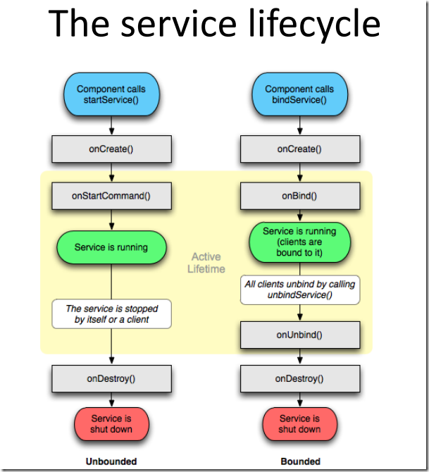
service的两种模式

Slide 24
Best Practices for Performance
Performance Tips
http://developer.android.com/training/articles/perf-tips.html
http://mobile.51cto.com/hot-276782.htm (中文翻译)
Best Practices for Performance
http://developer.android.com/training/best-performance.html

Slide 25
写出高效的代码基本原则
不作没有必要的工作。
尽量避免内存分配。
Notes:
http://blog.csdn.net/wind5shy/article/details/3776931
http://blog.csdn.net/liao3841054/article/details/6981070

Slide 26
避免创建不必要的对象
对象创建永远不会是免费的。每个线程的分代GC给零时对象分配一个地址池以降低分配开销，但往往内存分配比不分配需要的代价大。
如果在用户界面周期内分配对象，就会强制一个周期性的垃圾回收，给用户体验增加小小的停顿间隙。Gingerbread中提到的并发回收也许有用，但不必要的工作应当被避免的。

Slide 27
避免内部的Getters/Setters
无JIT时，直接字段访问大约比调用getter访问快3倍。有JIT时（直接访问字段开销等同于局部变量访问），要快7倍。

Slide 28
用静态代替虚拟
如果不需要访问某对象的字段，将方法设置为静态，调用会加速15%到20%。

Slide 29
合理利用浮点数
通常的经验是，在Android设备中，浮点数会比整型慢两倍，在缺少FPU和JIT的G1上对比有FPU和JIT的Nexus One中确实如此(两种设备间算术运算的绝对速度差大约是10倍)

Slide 30
选用哪个开发工具
Installing the Eclipse Plugin
http://developer.android.com/sdk/installing/index.html
ADT Bundle
http://developer.android.com/sdk/installing/bundle.html
Android Studio
http://developer.android.com/sdk/installing/studio.html
Android Studio来了，它能取代Eclipse吗？ http://www.csdn.net/article/2013-05-16/2815320-Google-IO-2013-Android-Studio

Slide 31
Android类库发布
android类库打包的方法： http://t.cn/zWRwafo
简单来说就是：双重类库嵌套，
第一重：把代码打包成jar；
第二重用android Library项目（提供源码）方式嵌套前一层jar和放入资源文件，然后把它提供给需要者。
android 的Library Project只能通过源码分享，不能通过jar分享。 http://t.cn/zHFHWJ3

Slide 32
培训主题征集
希望听到的内容。

